Slide 1
如何推動身心障礙資賦優異(雙殊) 學生發掘、鑑定與教學、輔導？
109年高中校長會議
國立新竹女中呂淑美校長
109年08月04日

Slide 2
大綱內容
壹、前言-從一位雙殊特殊生談起~
貳、課程教學、評量調整、輔導
參、國教署 加強推動身心障礙資賦
優異學生之發掘與輔導方案
肆、結語

Slide 3
壹、前言-從本校一位雙殊特殊生談起
高一
免試入學
參加語文資優班甄選
三年
竹女語資班
政治大學
法律學系

Slide 4
新竹女中協助雙殊學生
1. 轉銜輔導與新生輔導
4.提供特殊需求課程與相關專業服務
2.召開特殊教育推行委員會、IEP與IGP會議
3. 課程安排與學習評量調整
5.教師助理或志工等支援
6.提供各項學習資源、輔具、無障礙設施
7.加強親師溝通與家庭教育
8.實施情意輔導、生涯輔導與升學輔導

Slide 5
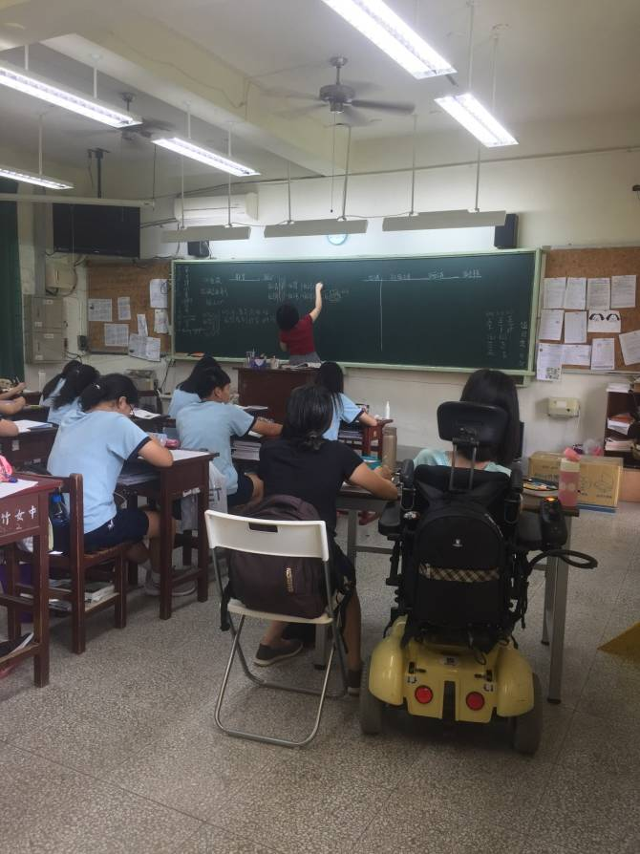
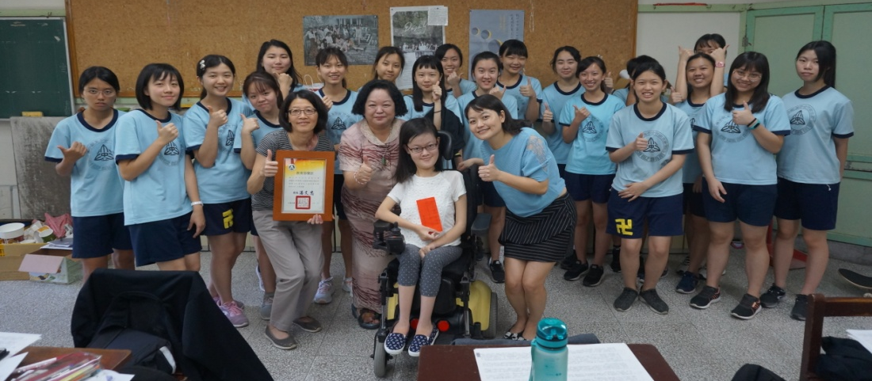
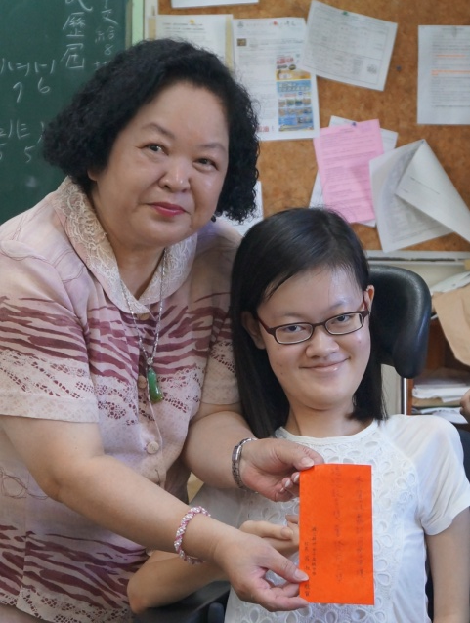
特殊應考服務
專業團隊到校服務
輔具科技運用課程
教師助理協助林生錄音、抄筆記等
無障礙學習環境調整
出缺席的彈性調整
指導小論文、安排資優專題講座
指導參加各項語文競賽
林生獲總統教育獎奮發向上獎
Notes:
5

Slide 6
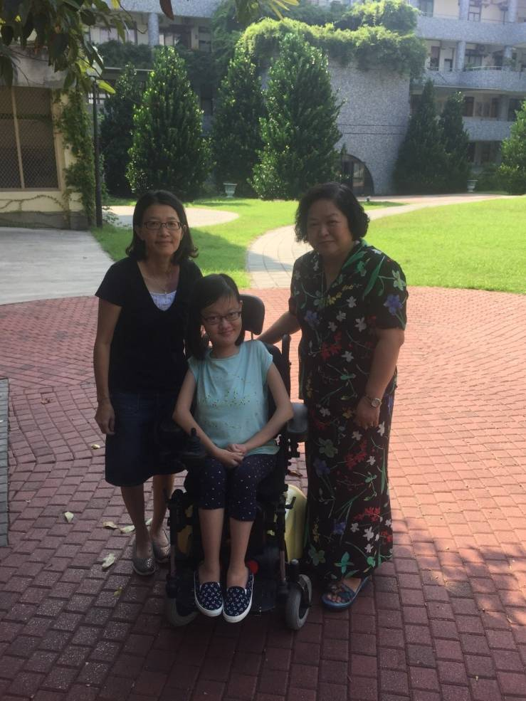
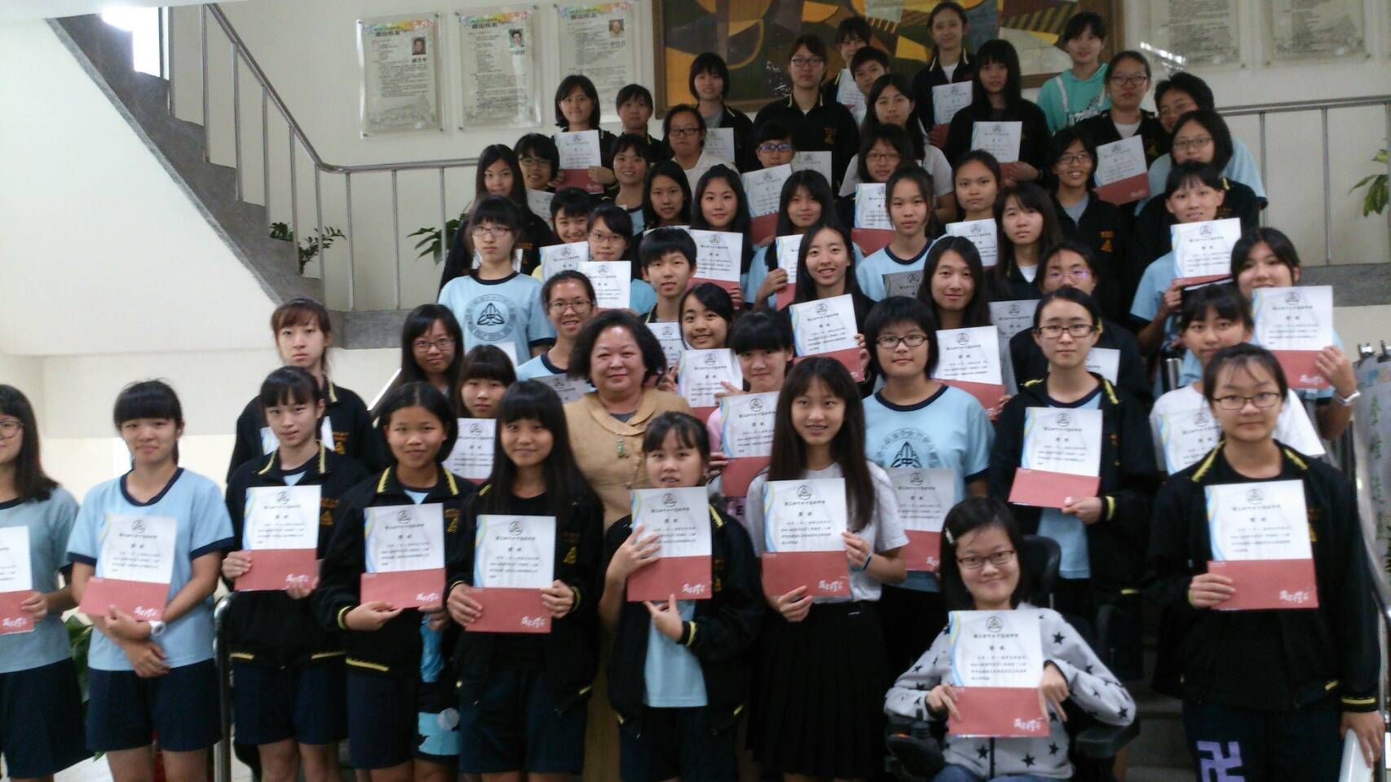
雙殊學生林同學學業優良獎
校長鼓勵林同學及其母親

Slide 7
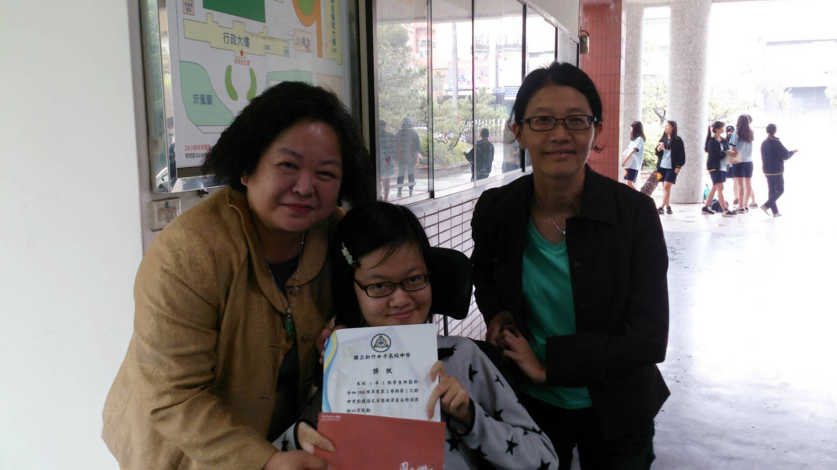
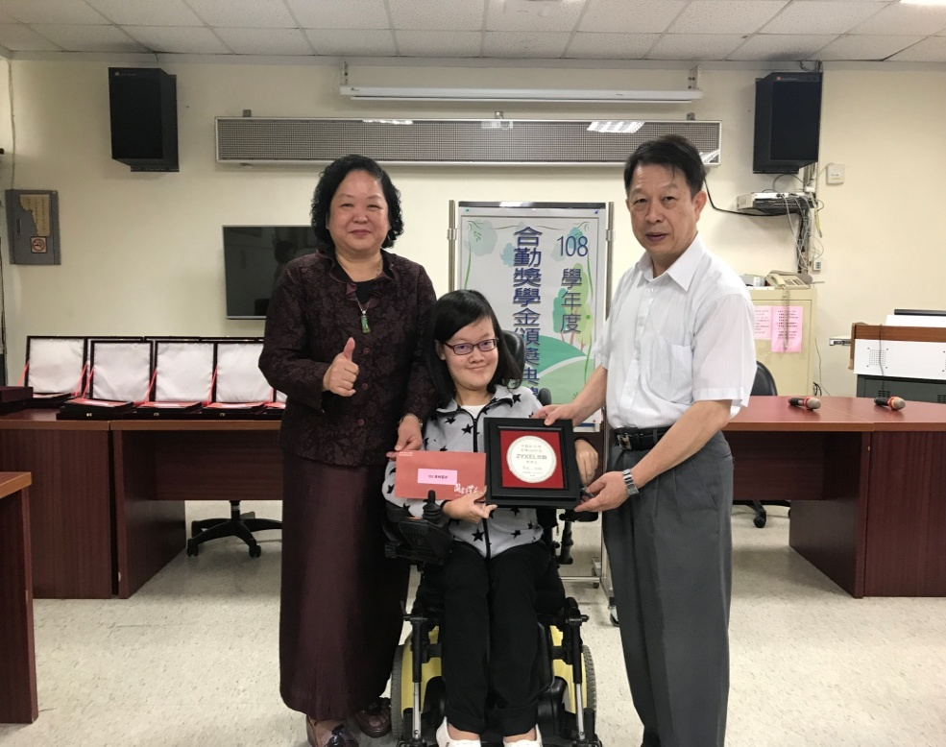
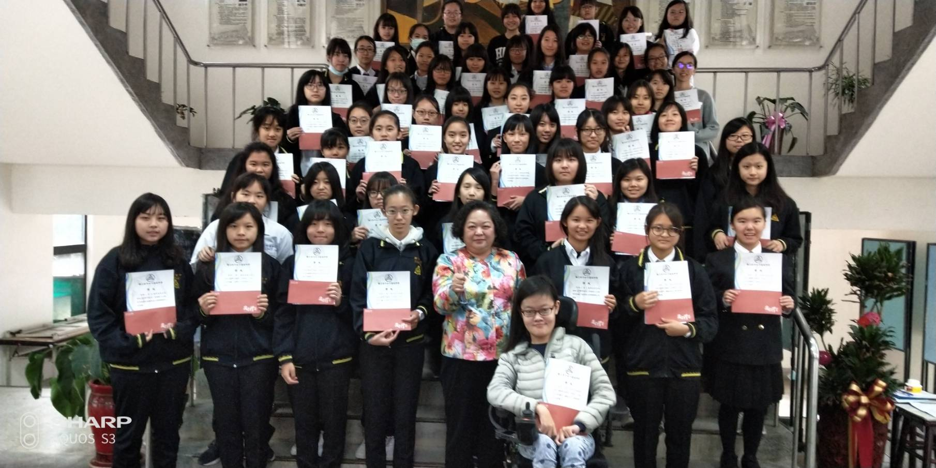
林生獲得學校學業優良獎
林生獲得合勤獎學金

Slide 8
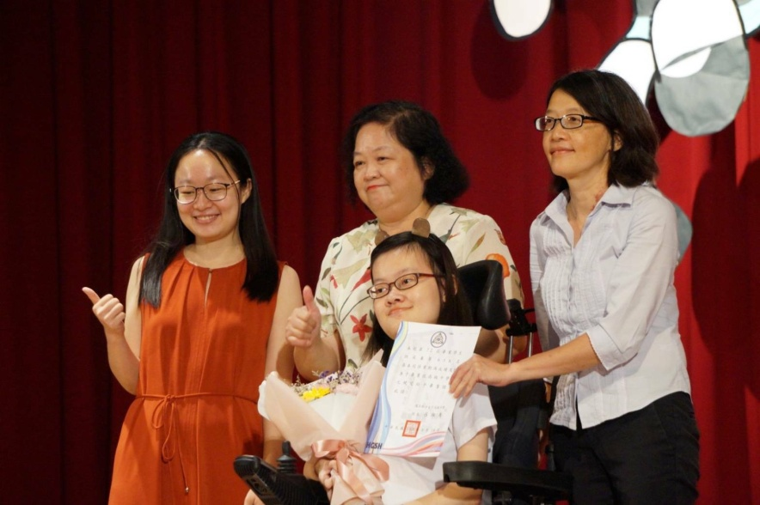
代表畢業生領畢業證書
資源班獻花給林生

Slide 9
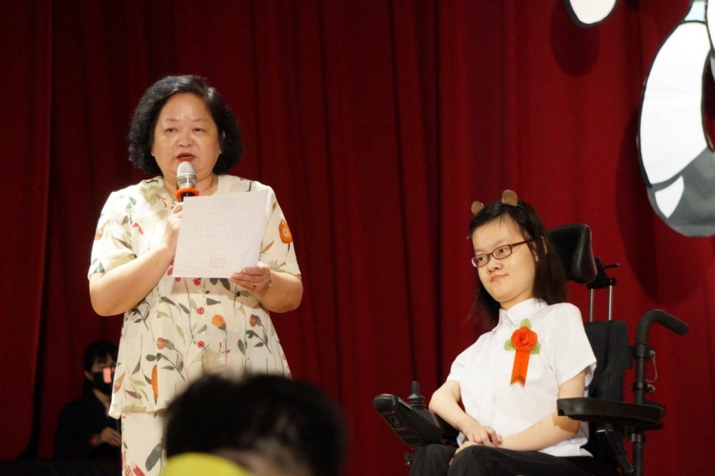
林生給我的一封信
校長在畢業典禮鼓勵林同學

Slide 10
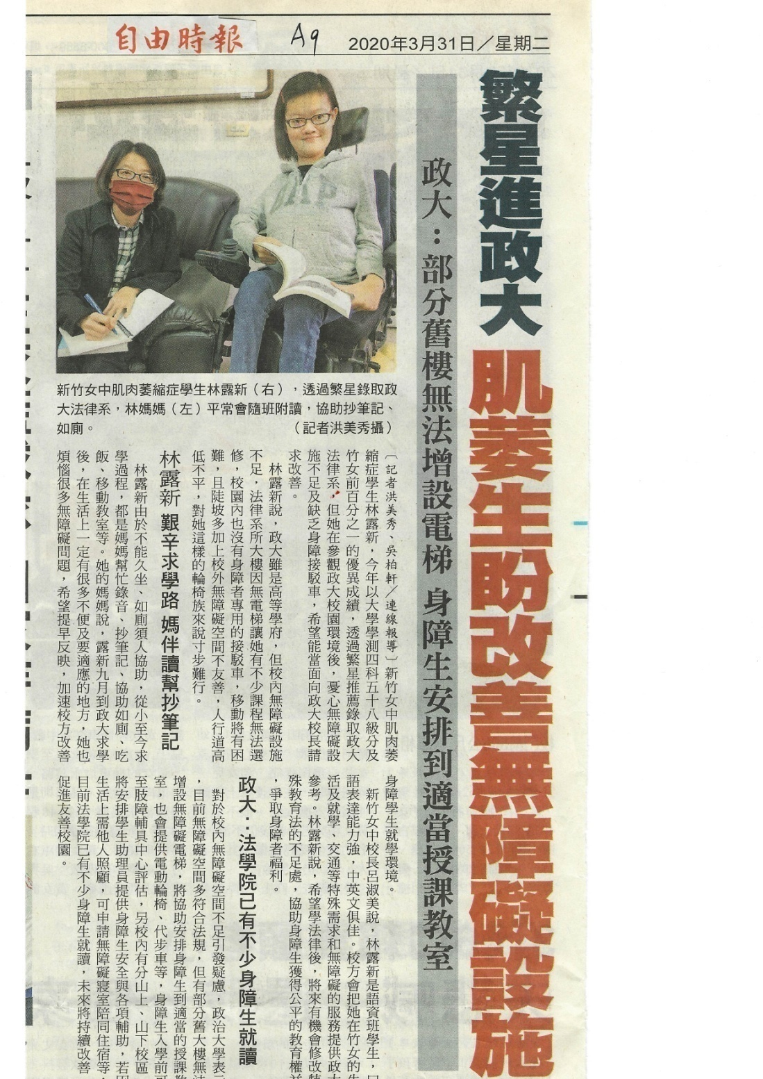
林生新聞報導

Slide 11
貳、課程教學、評量調整、輔導
發掘與鑑定雙殊生
安置在集中式資優班
安置在普通班，實施特殊教育方案
其他
課程教學及評量調整
教學環境安排
輔具提供
無障礙設施
考試服務
輔導
多層次輔導

Slide 12
貳、課程教學、評量調整、輔導
一、課程教學
（一）依據新課綱內容，學生特殊需求，
彈性調整課程。
（二）發揮優勢學科，強化弱勢學科。
（三）實施充實教學或補救教學。
（四）教師助理和同儕志工的協助：錄音
、抄筆記、協助移動至上課地點等
（五）協助自主學習，指導小論文寫作

Slide 13
貳、課程教學、評量調整、輔導
二、評量調整
（一）根據IEP及IGP，實施平時評量和定
期評量，並適切調整評量內容與方式
（二）電腦作答，有否需延長評量時間。
（三）實施多元評量、素養導向的命題與
評量。
（四）月考後適時修正評量方式等。

Slide 14
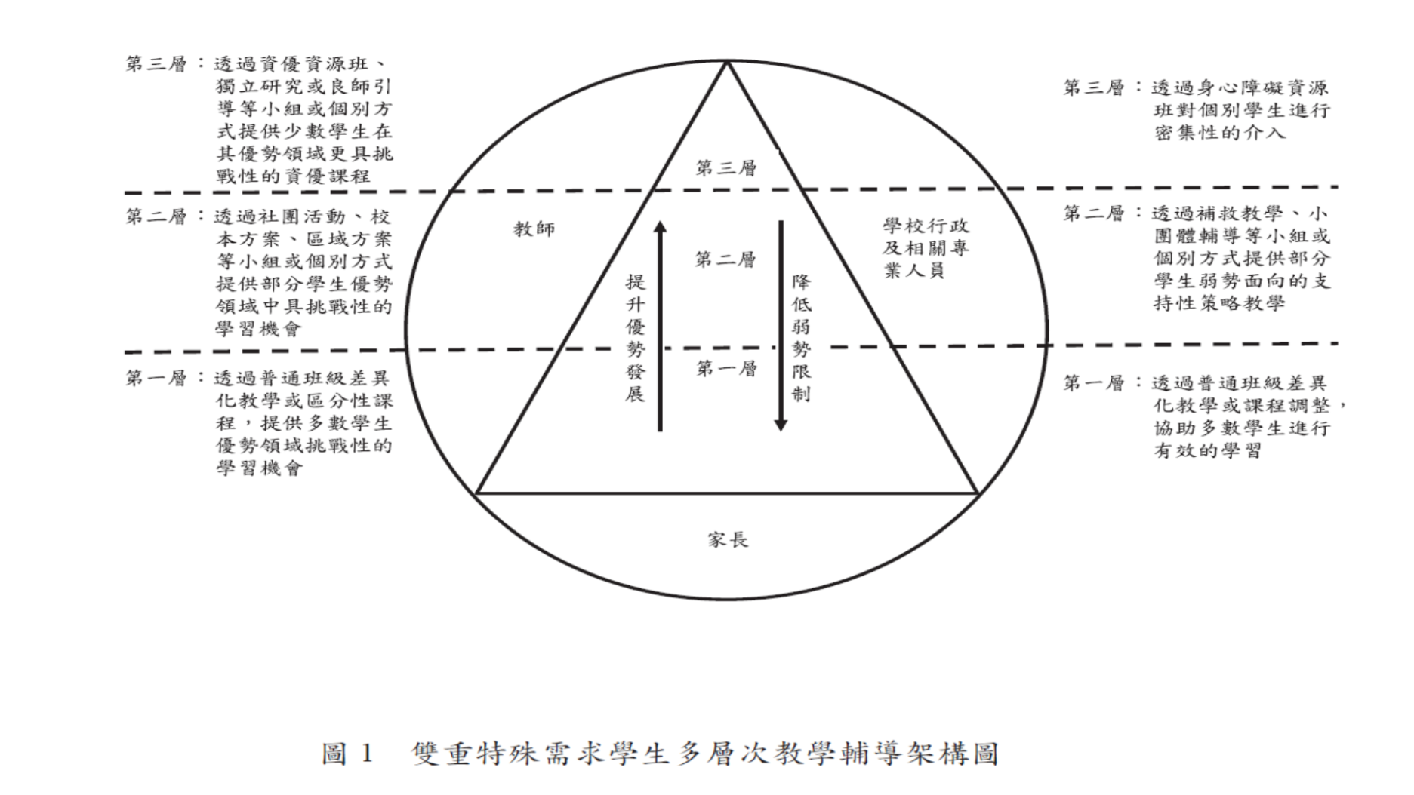
貳、課程教學、評量調整、輔導
三、多層次輔導
資料來源：鄭聖敏、陳秀芬、柯惠菁 資優教育季刊 103.09

Slide 15
貳、課程教學、評量調整、輔導
四、輔導
（一）實施測驗，解釋測驗
（二）情意輔導
（三）個案諮詢與輔導
（四）生涯輔導與升學輔導
（五）相關專業支援服務

Slide 16
貳、課程教學、評量調整、輔導
五、其他支援與協助
（一）教室安排
（二）交通協助（停車位安排）
（三）考試服務
（四）鼓勵參加比賽、 參加各項營隊
（五）協助申請獎助學金、減免學雜費等
（六）協助自主學習，指導小論文寫作

Slide 17
校長協助雙殊學生該注意之處
孰悉特殊教育相關法令
提供各項支援與支持
發掘&鑑定雙殊學生，提供適切教學與輔導
召開並主持各項會議
向主管機關爭取經費
重視親師溝通
隨時關心學生
有疑惑時可立即請教學者專家
鼓勵參加研習及培訓，培養校內心評人員

Slide 18
參、國教署加強推動身心障礙資賦優異學生之發掘與輔導方案
方案內容簡介
教育部國民及學前教育署109年6月17日臺教國署原字第1090071372A號函
壹、前言(略)
貳、現況與問題分析(略)
參、實施策略─
策略一:建立身心障礙資優學生鑑定與發掘模式
策略二:提升教師及相關人員身心障礙資優專業知能
策略三:建置身心障礙資優學生支援輔導系統

Slide 19
參、國教署加強推動身心障礙資賦優異學生之發掘與輔導方案
方案內容簡介
肆、實施項目及執行期程
(略，詳請參閱此方案內容)
伍、預期效益
一、建立身心障礙資優學生鑑定安置模式，有效發掘
身心障礙資優學生，提高鑑出率。
二、培訓特殊教育師資、心評教師及相關人員專業知
能，提供身心障礙資優學生適性教學輔導。
三、建立身心障礙資優學生支援輔導系統，並有效運
作。

Slide 20
肆、結語
共同協助雙殊學生的發掘與輔導，
盡力提供雙殊學生的整合性服務。

Slide 21
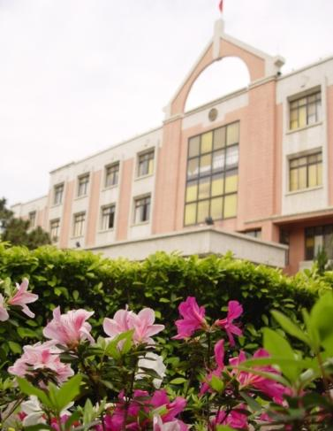
報告完畢 敬請指教

